Slide 1
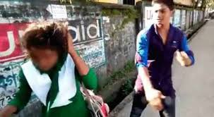
আজকের ক্লাসে তোমাদের
স্বাগতম
আজকের ক্লাসে তোমাদের
স্বাগতম

Slide 2
পরিচিতি
মাওঃ শাহীন আলম
পদবী : সহকারী শিক্ষক
নূতন বাজার দাখিল মাদরাসা
ইন্ডেক্স নং- 2097881
ছাতক-সুনামগঞ্জ
মোবা : ০১৭১৮৩৪৯০০৮
ই-মেইলঃ shahinrampuri@gmail.com
বিষয়ঃ বাংলাদেশ ও বিশ্বপরিচয়
শ্রেণিঃ ৮ম
১০ম অধ্যায়
বাংলাদেশের সামাজিক সমস্যা
সময়ঃ ৫০ মিনিট
তারিখঃ০৪/১২ /19

Slide 3
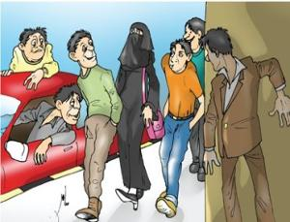
এসো কয়েকটি ছবি দেখি………

Slide 4
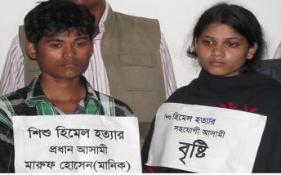
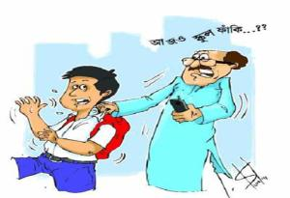
কিশোর অপরাধ
চিত্রে যা যে দেখছ তাকে কি বলে ?

Slide 5
আজকের পাঠ......
কিশোর অপরাধের ধারণা
ও কারণ

Slide 6
এই পাঠ শেষে শিক্ষার্থীরা......
কিশোর অপরাধ কী তা ব্যাখ্যা করতে পারবে।
কিশোর অপরাধ গুলো কী কী বলতে পারবে।
শিশু-কিশোরদের অপরাধী হওয়ার কারণ গুলো ব্যাখ্যা করতে পারবে।

Slide 7
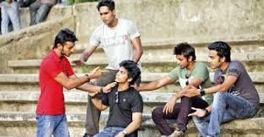
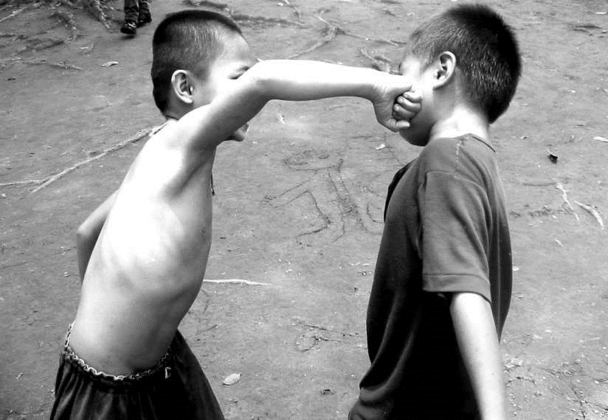
অপ্রাপ্ত বয়স্ক ছেলেমেয়ে বা কিশোরদের দ্বারা সংঘঠিত বিভিন্ন ধরনের অপরাধকেই বলা হয় কিশোর অপরাধ ।

Slide 8
বাংলাদেশ
৭-১৬
ভারত
কিশোর অপরাধ বয়স সীমা
শ্রীলঙ্কা
৭-১৮
পাকিস্তান
থাইল্যান্ড
১৪-২০
জাপান

Slide 9
একক কাজ
বিভিন্ন দেশের কিশোর অপরাধের বয়স সীমা খাতায় লিখ।

Slide 10
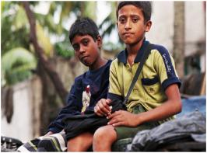
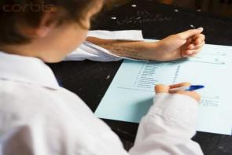
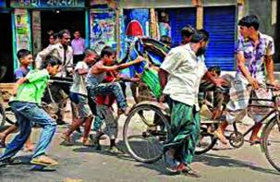
কিশোর অপরাধ
বাড়ী থেকে পালানো
পরিক্ষায় নকল করা
উচ্ছৃঙ্খল আচরণ

Slide 11
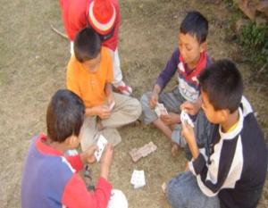
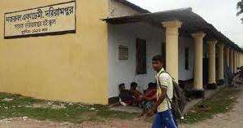
কিশোর অপরাধ
চুরি করা
জুয়া খেলা
স্কুল পালানো

Slide 12
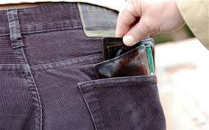
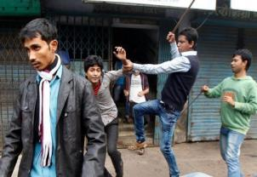
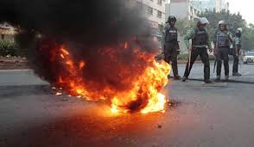
কিশোর অপরাধ
পকেট মারা
মারপিট করা
বোমাবাজি করা

Slide 13
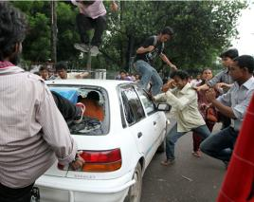
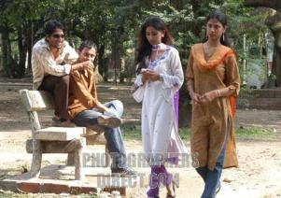
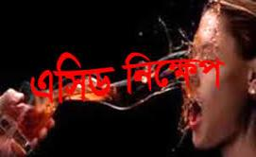
কিশোর অপরাধ
গাড়ী ভাংচুর
মেয়েদের উত্ত্যক্ত করা
এসিড নিক্ষেপ

Slide 14
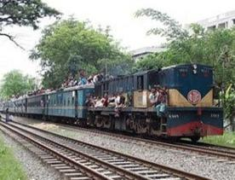
কিশোর অপরাধ
বিনা টিকিটে ভ্রমণ
নারী নির্যাতন

Slide 15
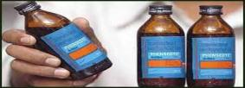
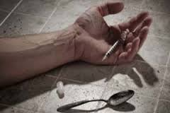
কিশোর অপরাধ
অশোভন ছবি দেখা
মাদক গ্রহণ

Slide 16
জোড়ায় কাজ
৫ টি কিশোর অপরাধের নাম লিখ।

Slide 17
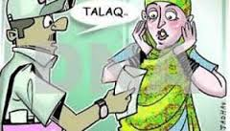
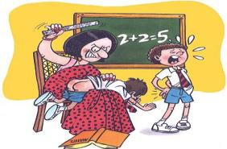
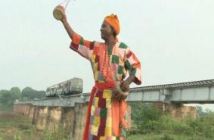
কারণ
কিশোর অপরাধের অন্যতম কারণ?
অতিরিক্ত শাসন
সংসার ত্যাগী পিতা
বিবাহ বিচ্ছেদ

Slide 18
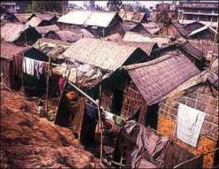
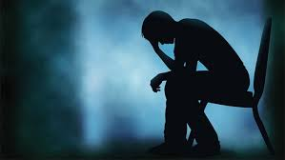
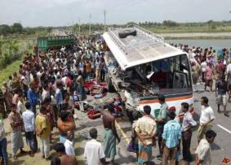
কারণ
কিশোর অপরাধের অন্যতম কারণ ?
দারিদ্র্যতা
হতাশা
অকাল মৃত্যু

Slide 19
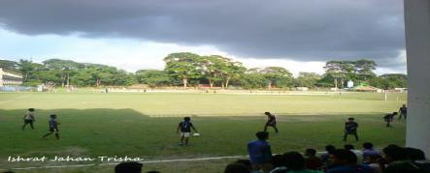
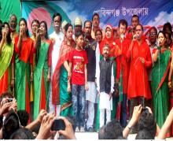
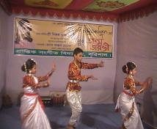
এ ছাড়াও চিত্ত বিনোদনের অভাবের কারনেও
কিশোর-কিশোরীরা অপরাধী হয়ে ওঠে
কারণ
খেলাধুলা
সংগীত ও নৃত্য চর্চা

Slide 20
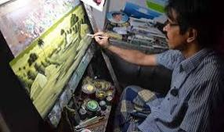
এ ছাড়াও চিত্ত বিনোদনের অভাবের কারনেও
কিশোর-কিশোরীরা অপরাধী হয়ে ওঠে
কারণ
ছবি আকা
ব্যায়াম

Slide 21
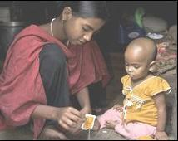
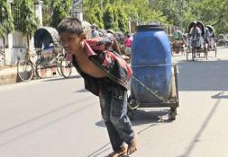
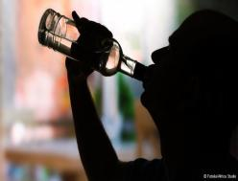
কারণ
বস্তি এলাকা
টাকা উপার্জন
মদ পান

Slide 22
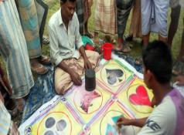
কারণ
জুয়া খেলা
অশোভন ছবি দেখা
বস্তি এলাকায় সেখানকার পরিবেশ ও নানা খারাপ অভিজ্ঞতা শিশু কিশোরদের অপরাধী করে তোলে এবং আবেগপ্রবন শিশু কিশোররা ও অনেক সময় অপরাধী হয়ে উঠতে পারে।

Slide 23
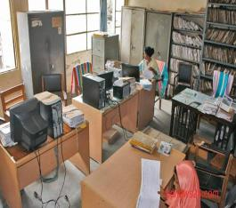
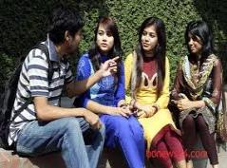
কারণ
বারবার কর্মস্থল পরিবর্তন
নতুন বন্ধু নির্বাচনে সমস্যা
মোবাইল ও ইন্টারনেট ব্যবহার

Slide 24
কারণ
যে সব পিতা মাতা বারবার কর্মস্থল পরিবর্তন করেন তাদের সন্তানরা নতুন নতুন পরিবেশের সঙ্গে খাপ খাইয়ে নিতে পারেনা ফলে সঙ্গী বা বন্ধু নির্বাচনে তাদের সমস্যা হয় তাই তারা অপরাধী হয়ে উঠতে পারে । বর্তমানে মোবাইল ও ইন্টারনেটের অপব্যবহারের ফলেও কিশোর অপরাধের প্রবনতা বাড়ছে ।

Slide 25
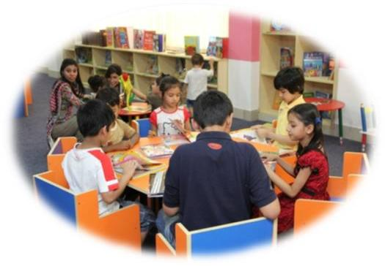
দলীয় কাজ়
কী কী কারণে কিশোররা অপরাধী হয়- দলে আলোচনা করে খাতায় লিখ ?

Slide 26
মূল্যায়ন
আমাদের দেশে কোন বয়সী ছেলে মেয়েদের অপরাধমূলক কাজকে কিশোর অপরাধ বলে?
জাপানে এ বয়স সীমা কত?
কিশোর অপরাধের ২ টি নাম বল?
কিশোর অপরাধের ২টি কারন বল?

Slide 27
বাড়ির কাজ
মনেকর তোমার প্রতিবেশী একজন কিশোর অপরাধী । তাকে স্বাভাবিক অবস্থায় ফিরিয়ে আনতে তোমার কী কী করনীয় থাকতে পারে- উল্লেখ কর।

Slide 28
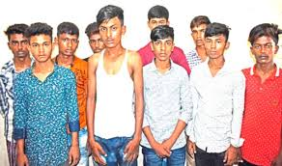
ধন্যবাদ সবাইকে

